Slide 1

NÁZEV: Podpora výuky v technických oborech
NÁZEV ŠKOLY: S0Š Net Office, spol. s r.o, Orlová Lutyně
AUTOR: Ing. Oldřich Vavříček
TEMA: Základy elektrotechniky
ČÍSLO PROJEKTU:CZ.1.07/1.5.00/34.0458

Slide 2
Střídavý proud
Fázový posun a veličiny sinusového proudu a napětí

Slide 3
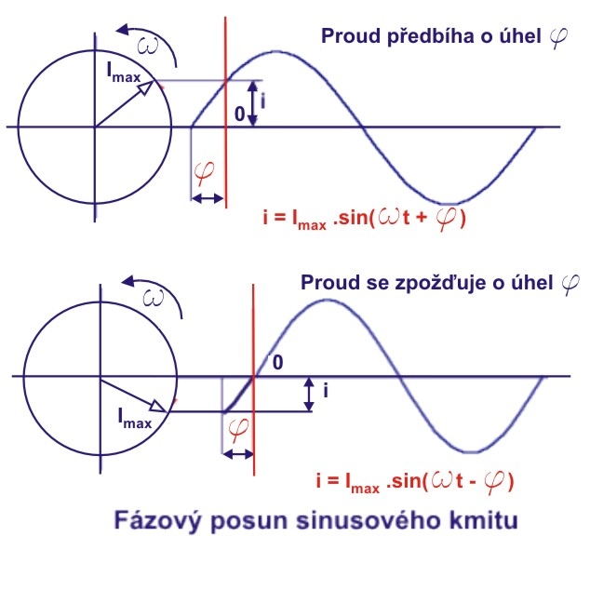
Úhel fázového posunu
Jestliže je počátek sinusového kmitu posunut o určitý úhel před časovým počátkem - 0, pak říkáme, že časový průběh předbíhá . Rovnice pro okamžitou hodnotu proudu má pak tvar, který je uveden na obrázku 3. Úhel, o který je kmit posunut se přičítá.
Je-li počátek sinusového kmitu posunut za časový počátek - 0, pak říkáme, že časový průběh se zpožďuje. Rovnice má pak tvar, který je opět uveden na obrázku 3. Úhel, o který je kmit posunut se odečítá.
Pokud je počátek sinusového kmitu totožný s časovým počátkem, pak je samozřejmě úhel roven nule. Tyto vztahy platí i pro napětí a ostatní sinusové veličiny. Pro lepší pochopení této problematiky si uveďme následující příklad:

Slide 4
Stanovte okamžitou hodnotu střídavého proudu s fázovým posunem v čase t = 80 mikrosekund, jestliže je maximální hodnota proudu I_{max} = 20 miliampér, doba kmitu je T = 200 mikrosekund a fázový posun je -80 stupňů.
Protože je v tomto případě časový počátek zpožděn, použijeme druhou rovnici z obrázku pro výpočet okamžité hodnoty a po číselném dosazení obdržíme:
frekvence: f = 1 / 200.10⁻⁶ = 5 000 Hz
úhel fázového posunu: úhel _{rad} = 0,01745.80 = 1,396 rad
okamžitá hodnota proudu: i = 20.10⁻³.sin(2.3,14.5 000. 80.10 ⁻⁶ - 1,396) =
= 0,02 . sin(2,513 - 1,396) = 0,02 . sin(1,117) = 17,98 mA

Slide 5
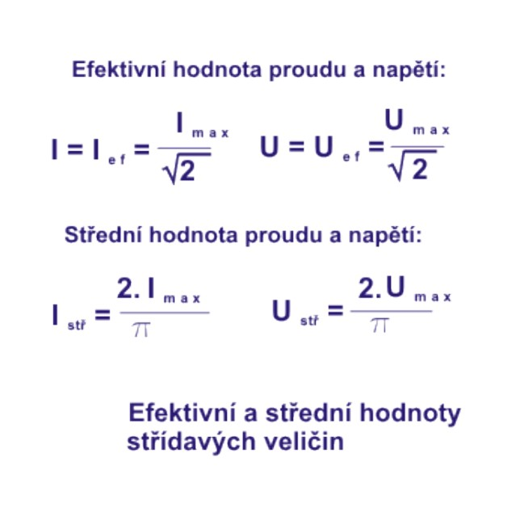
Veličiny střídavého sinusového proudu a napětí
Pro elektrotechnickou praxi není výhodné používat okamžité veličiny střídavého proudu a napětí.
Pro elektrotechnickou praxi má největší význam efektivní hodnota. Tuto hodnotu ukazuje většina měřících přístrojů. Proto se při označení napětí U nebo proudu I již přímo rozumíme efektivní hodnotu dané veličiny.
Tato veličina vznikla při porovnáváním tepelných účinků střídavého proudu se stejnými účinky proudu stejnosměrného.
Střední hodnoty proudů a napětí byly získány porovnáváním chemických účinků.

Slide 6
Další příklady:
Stanovte okamžitou hodnotu proudu v čase 5 mikrosekund, jestliže I_{max} = 8 mA a frekvence je 12 kHz a fázový posun je - 60 stupňů.
Vypočtěte okamžitou hodnotu napětí, jestliže je jeho frekvence 50 Hz, maximální hodnota je 12 V a fázový posun je π/8 rad.
Jaký je vztah mezi efektivní a střední hodnotou proudu a jaký vztah platí opačně.
Maximální hodnota proudu je 150 A. Zjistěte střední a efektivní hodnotu.
Zjistěte efektivní a maximální hodnotu síťového napětí

Slide 7
CITACE
ANTONÍN BLAHOVEC. Elektrotechnika 2: Pro SOŠ a SOU Podnázev. Praha: Informatorium., 2010. ISBN 978-80-7333-043-9.
ANOTACE
Materiál lze použít při výuce elektrotechniky pro její část, která se zabývá základními poznatky střídavých proudů.
V první části jsou teoretické základy probírané látky a na konci jsou příklady, které žáci vypracují samostatně nebo je možné je využít při zkoušení jednotlivců za použití interaktivní tabule.
Předpokládaný čas 45 min.

